Slide 1
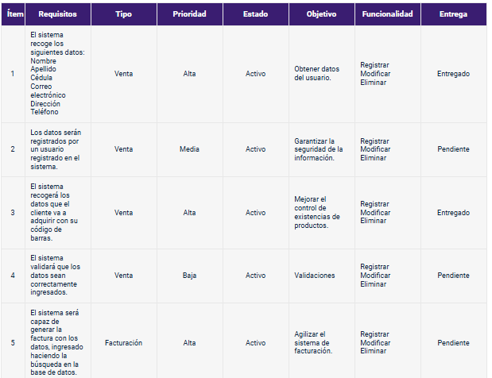
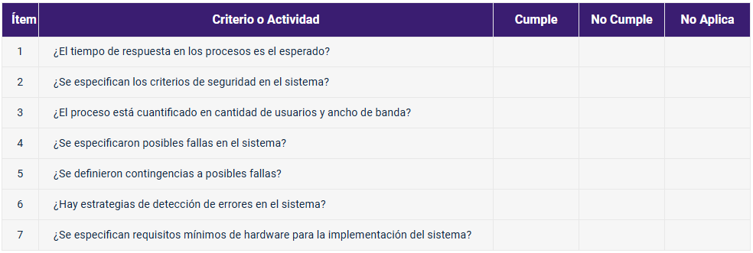

VALIDACIÓN DE DOCUMENTOS
Son aquellos instrumentos que permiten verificar el estado de un proceso específico de manera detallada.
INFORMES DE ANALISIS
INSTRUMENTO DE MEDICIÓN O VERIFICACIÓN
TRAZABILIDAD
Es uno de los temas trascendentales en el proceso de desarrollo de software, porque permite hacer un seguimiento riguroso al proyecto, desde la idea básica hasta los entregables. Los modelos de trazabilidad facilitan que los desarrolladores realicen una correcta evaluación del costo e impacto de las posibles modificaciones en los modelos y código del software, ayudando a enlazar o relacionar los requisitos con otros elementos del ciclo de vida, principalmente, casos de prueba y código.
Primero
Ayuda a determinar las mejoras que se puede hacer en los procesos estimados, basándose en las mejores prácticas CMMI
son documentos en los cuales se plasma una serie de procesos, de acuerdo con los requerimientos y objetivos a alcanzar, también conocidos como reporting y su fin es realizar un análisis exhaustivo del sistema que se desea desarrollar y el rendimiento de los procesos, logrando influir directamente en la toma de decisiones.
los instrumentos de medición son herramientas necesarias para garantizar la calidad de los productos, sea por medición, verificación o control
Aspectos a tener en cuenta
Los instrumentos de verificación son formatos de control que se elaboran con el fin de registrar mediciones o el cumplimiento total o parcial de tareas, acciones, funciones o el desempeño de una actividad en particular, bien sea de un sistema, un funcionario, un proceso o procedimiento.
Objetivo
Segundo
Para informar a las partes interesadas stakeholders sobre cómo van los procesos.
Proceso de búsqueda de la información, evaluación y síntesis de las fuentes
Al momento de realizar un informe, el principal elemento de trabajo es la información que tenemos o hemos recolectado para tal fin.
Metodología de análisis: es la descripción del proceso seguido para la elaboración del trabajo, es decir, se explica el diseño de la investigación, como:
Tercero
Para cumplir con los requisitos contractuales.
Teniendo en cuenta esto el informe se estructura
Resumen
Redacción técnica
Tenemos
Para elaborar esta matriz, hay que tener como insumo fundamental los requisitos de software, entre ellos encontramos:
Contexto
De debe tener en cuenta:
La lista de chequeo es el instrumento más utilizado para recolectar información en la etapa de requisitos, también conocida como checklist u hoja de verificación. Es un formato que puede ser analógico o digital, y su función es comprobar, de una forma metódica y sistemática, el cumplimiento o no de los requisitos que contiene la lista, por este motivo, debe ser de fácil uso y muy concretas.
Cálculo de métricas de software: La ingeniería del software tiene como objetivo producir un sistema de óptima calidad. Para lograr este objetivo, se deben usar métodos efectivos junto con herramientas y aplicaciones actuales. Al mismo tiempo, un buen desarrollador debe medir si la calidad se va a cumplir en todo aspecto.
Requisitos de negocio
Están asociados a objetivos de negocio y del proyecto.
Esta información debe ser
Motivación
Ordenar las ideas
Revisar el texto
Hipótesis
Introducción
Tema del documento
Usar frases cortas
Se recomienda estar actualizado en cuanto al lenguaje técnico:
A partir de la experiencia, usando la inducción.
A partir de la razón (razonando).
Confiable
objetiva
Precisa
Actualizada
Objetivo
Adjetivos
¿Tenemos en una lista toda la información que necesitamos?
Requisitos de los interesados stakeholders
Pueden ser puntuales, impactando sobre otras áreas de la organización.
Evaluar las fuentes de información las cuales son:
Contenido
Metodología
No escribir como se habla
a) La información respecto a la observación de un fenómeno es tan clara que conduce fácilmente a una hipótesis.
¿Se han seguido los procesos?
La definición estándar de calidad en ISO 8402
Primarias:
son aquellas en las que los datos provienen directamente del objeto de estudio.
Secundarias
Las fuentes secundarias son aquellas que parten de datos preelaborados, como pueden ser datos obtenidos de otros proyectos, de Internet y de medios de comunicación
Contenido
Usar puntos y comas
Pasos para elaborar la lista d chequeo
¿Las métricas, rangos, tiempos, procesos, etc., se encuentran dentro de las tolerancias planeadas?
“La totalidad de rasgos y características de un producto, proceso o servicio que sostiene la habilidad de satisfacer estados o necesidades implícitas”
Requisitos de soluciones
Pueden ser funcionales o no funcionales, tecnológicos, de cumplimiento de estándares, de apoyo y capacitación, de calidad o de presentación de informes.
Se dividen en:
Deben ser detalladas con cuatro preguntas básicas:
Conclusiones y resultados
b) El programador tiene una serie de convicciones o prejuicios filosóficos, producto de una gran experiencia en torno al problema que aborda, lo cual lo conduce fácilmente a una hipótesis..
Determinar el âmbito
Debemos tener en cuenta
¿Se ha diligenciado el formato de manera correcta?
Requisitos de transición
Representan la transferencia del producto a la parte operativa, es decir, se trata de informar y proveer del material necesario al personal que tenga que trabajar el producto final.
Directa: Cuando el investigador toma directamente los datos de la población, sin necesidad de cuestionarios o entrevistadores. Por ejemplo, cuando un profesor realiza un estudio sobre el avance de sus estudiantes en una materia.
De la naturaleza, artificiales y mixtos:
Cuando los datos no son obtenidos directamente, sino por medio de un cuestionario, lista de chequeo u otra fuente.
.
Diseñar el formato de verificación
¿Hay observaciones que realizar?
Las mediciones evalúan los siguientes aspectos
¿Es pertinente?
c) Una analogía, con relación al problema de interés, podrá conducir a la hipótesis buscada.
Diligenciar lá información
¿Hubo acceso a toda la información que se necesitaba?
Como elaborar una matriz d trazabilidad
Es obsoleta
L lista de chequeo debe contener lo siguiente:
¿El o los productos cumplen con las especificaciones?
Requisitos
Análisis
Modelos de diseño
Código de fuente
Casos o de prueba
¿Es fidedigna?
factores y la categorización de los factores en el desarrollo de:
¿Es digna de confianza?
¿El producto final es conforme?
Factores de calidad
Categorización de factores
a* Factores que se miden directamente, cómo son los defectos por puntos de función.
b* Factores que se miden indirectamente, cómo es la facilidad de uso o de mantenimiento.
Características operativas.
Capacidad de cambio.
Adaptabilidad a nuevos entornos.

